Slide 1
DB 설계(영화표 예매 사이트)

Slide 2
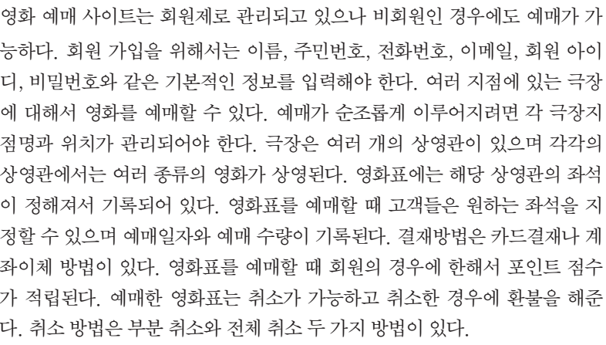
업무 기술서

Slide 3
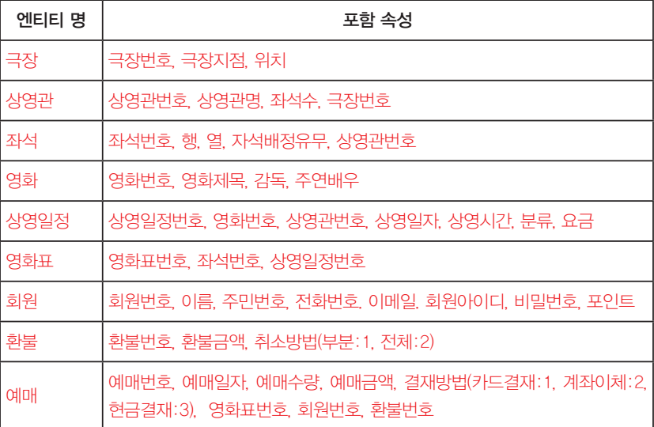
ERD

Slide 4
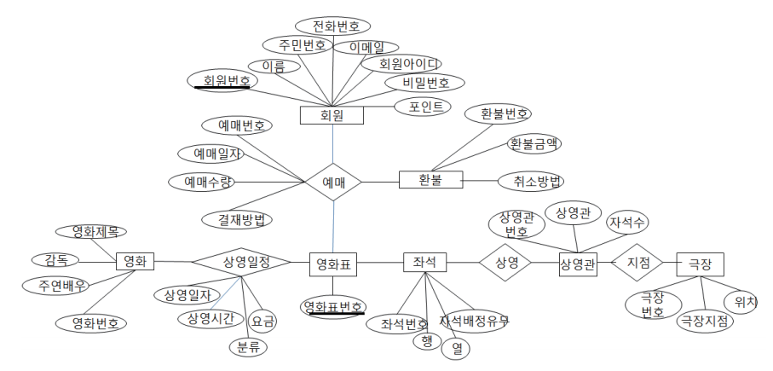
ERD

